Slide 1

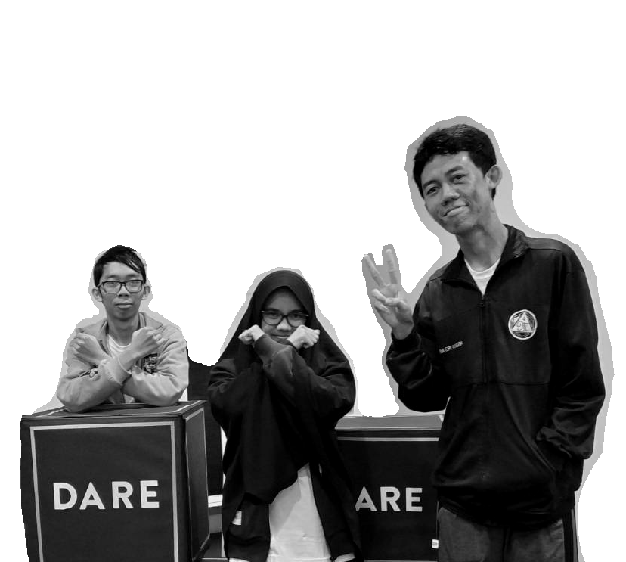
Platelet Miner
Universitas Gadjah Mada
Rimba
Erlangga
Delaneira
Rachmita
Fawwaz Mayda

Slide 2
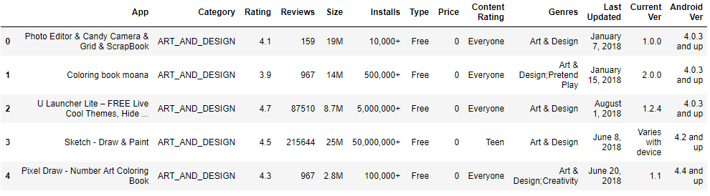
tujuan : memprediksi rata-rata rating aplikasi!
Dataset : Google Playstore App Data
10841 baris x 13 kolom

Slide 3
Alur Kerja
Pra-proses
Prediksi

Slide 4
Pra-proses
Hapus data kosong
Hilangkan redudansi
Hapus kolom
Mengubah bentuk data

Slide 5
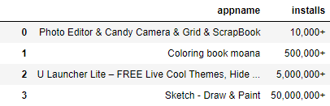
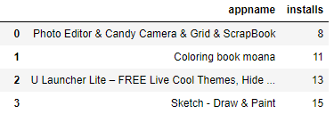
Pra-proses: mengubah bentuk data
Mengubah format
Data kate-gorikal
Menambah kolom

Slide 6
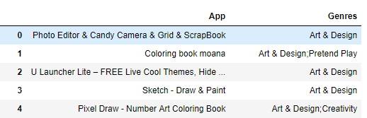
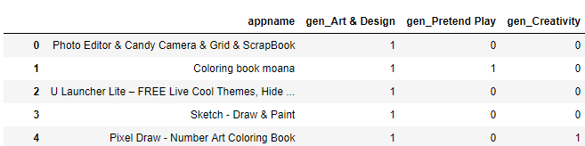
Pra proses : Menambah Kolom
Hasil pra-proses : 8190 baris x 63 kolom
Hasil pra-proses : 8190 baris x 63 kolom

Slide 7
Prediksi
Modelling
Memilih metrics
Standar
-disasi
Cross-validation
Mencoba model

Slide 8
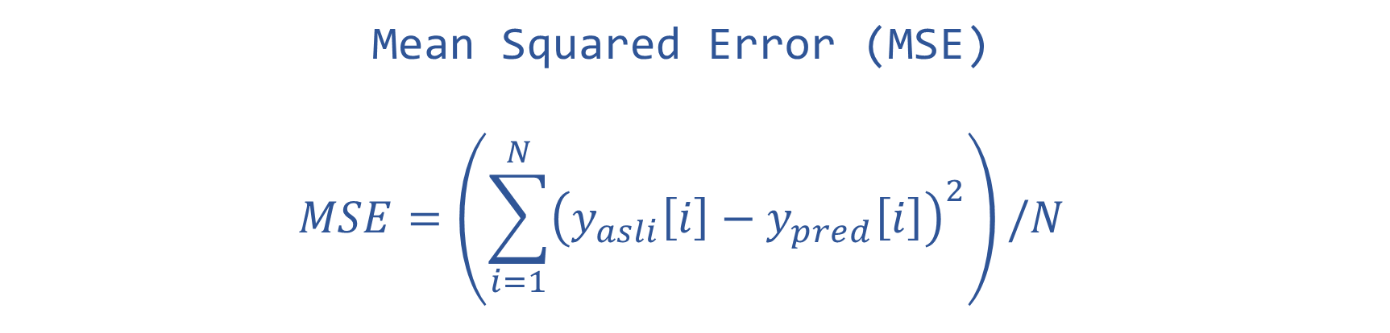
Modeling: memilih metrics
Metrics = ukuran bagus tidaknya performa suatu model
Mean Squared Error (MSE)
$$MSE=\left(\sum_{i=1}^{N}{{\left(y_{asli}\left[i\right]−y_{pred}\left[i\right]\right)}^{2}}\right)/N$$

Slide 9

Modeling : standarisasi
Rumus :
$$x^{′}=\frac{x −μ}{σ}$$
dengan :
x = data asli
x' = data setelah distandarisasi
$μ$ = rata-rata data
$σ$ = standar deviasi data
Tujuan :
mengurangi pengaruh berlebih dari suatu fitur dan membuat data berdistribusi normal

Slide 10
Modeling : k-fold cross validation
Contoh 4-fold
Tujuan :
Menghindari overfitting
Overfitting = performa pada data latih bagus, tapi tidak bagus pada data validasi
 |  | Fold
 |  | 1 | 2 | 3 | 4
Iterasi | 1 | validasi | latih | latih | latih
 | 2 | latih | validasi | latih | latih
 | 3 | latih | latih | validasi | latih
 | 4 | latih | latih | latih | validasi

Slide 11
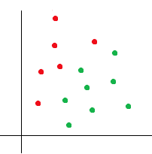
Modeling: mencoba model KNN
K-Nearest Neighbor
K = 3? hijau = 2, merah = 1
Maka bintang = hijau
K = 7? hijau = 3, merah = 4
Maka bintang = merah

Slide 12
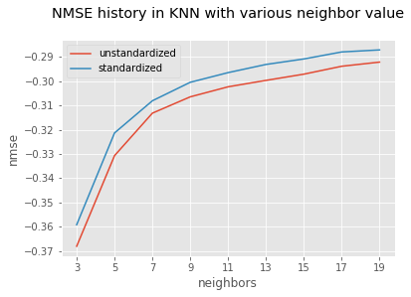
Modeling: mencoba model KNN
Hasil prediksi dengan KNN

Slide 13
Modeling: mencoba model tree
Decision Tree dan Random Forest
Genre = game?
(yes) content for everyone?
(yes) rating = 5
(no) rating = 3.7
(no) genre = shopping?
(yes) rating = 4.8
(no) rating = 2.3

Slide 14
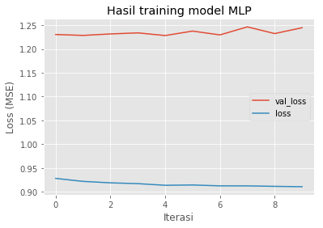
Modelling: mencoba model MLP
Multi Layer Percetpron
> Model deep learning

Slide 15
Modeling: MSE summary
Model | Unstandardized | Standardized
KNN (K = 39) | 0.2872 | 0.2796
Decision Tree | 0.539 | 0.5277
Random Forest | 0.2835 | 0.2787
MLP | 1.03 | 0.91
Kesimpulan : model terbaik adalah random forest dengan MSE = 0.2787

Slide 16
Terima kasih~

